Slide 1
Vysoká škola technická a ekonomická v Českých Budějovicích
OPTIMALIZACE VÝROBNÍHO PROCESU VE SPOLEČNOSTI MOTOR JIKOV FOSTRON A.S.
Autor: Bc. Dominik Trůbl
Vedoucí práce: RNDr. Ivo Opršal, Ph.D.
Oponent práce: Ing. Ondřej Heppler
České Budějovice, leden 2023

Slide 2
Motivace a důvody k řešení daného tématu
Zvýšení efektivity výroby při minimálních nákladech
Využití získaných znalostí a aplikace na reálný výrobní proces
Zaměstnání v dané společnosti

Slide 3
Cíl práce
Cílem práce je analyzovat výrobní proces na základě metod síťové analýzy a navrhnout taková opatření, která povedou ke snížení celkové doby trvání projektu a větší efektivitě výroby. V rámci řešení diplomové práce bude vytvořena komparace stávajících a nově navržených logistických toků výrobního procesu ve vybrané společnosti s ohledem na výrobní činnost a objem výroby.

Slide 4
Použité metody
Metoda pozorování
Metoda dotazování
Metoda kritické cesty CPM
Ganttův diagram
Microsoft Project
Doba návratnosti investice

Slide 5
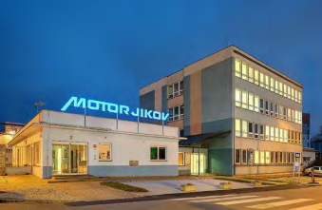
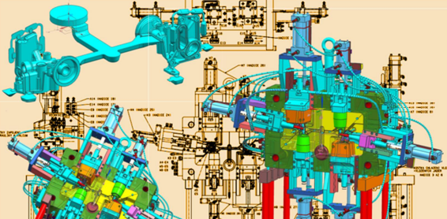
Představení společnosti
MOTOR JIKOV Fostron a.s.
Patří do holdingu MOTOR JIKOV GROUP a.s.
Tradice od roku 1899
Zabývá se:
Vývojem
Konstrukcí
Výrobou vstřikovacích forem pro vstřikování slitin hliníku a zinku

Slide 6
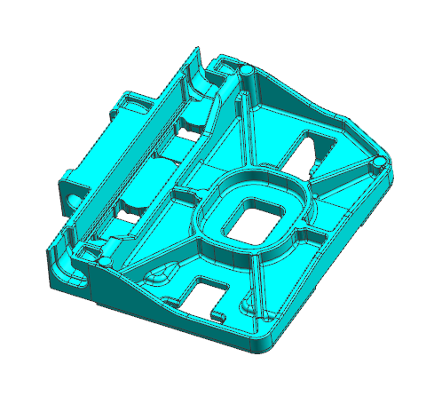
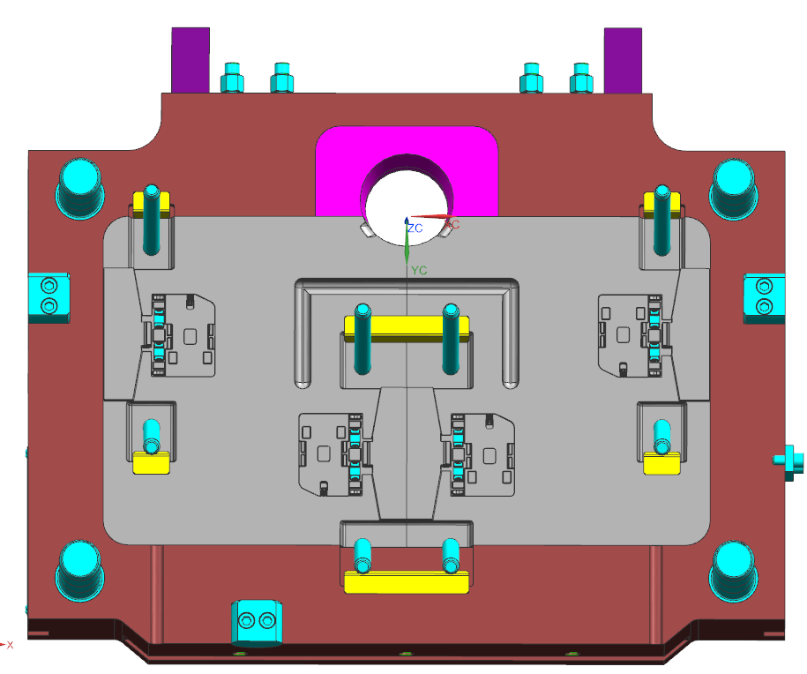
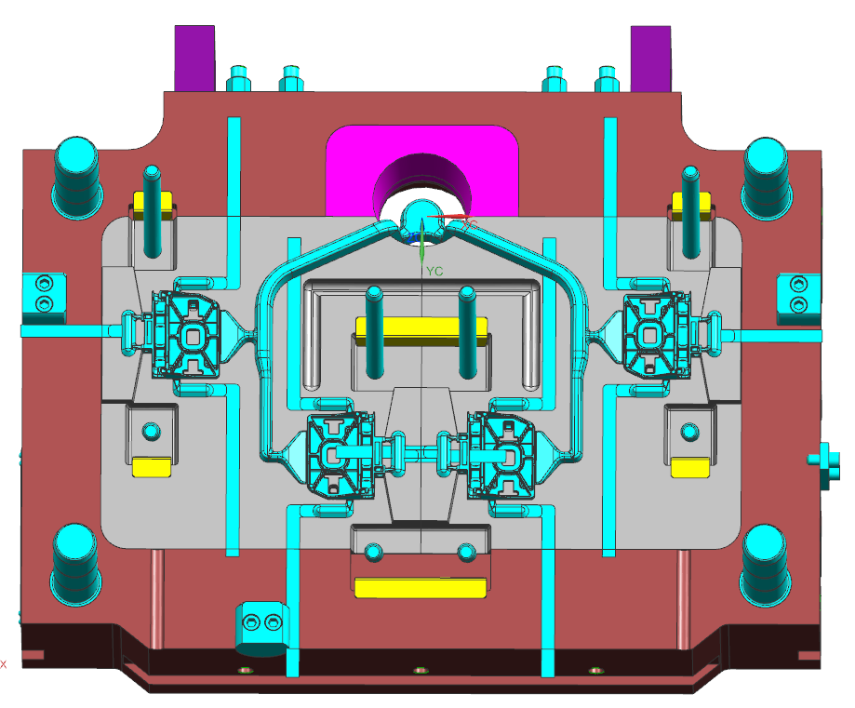
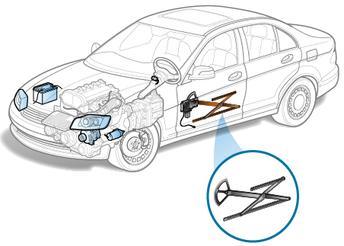
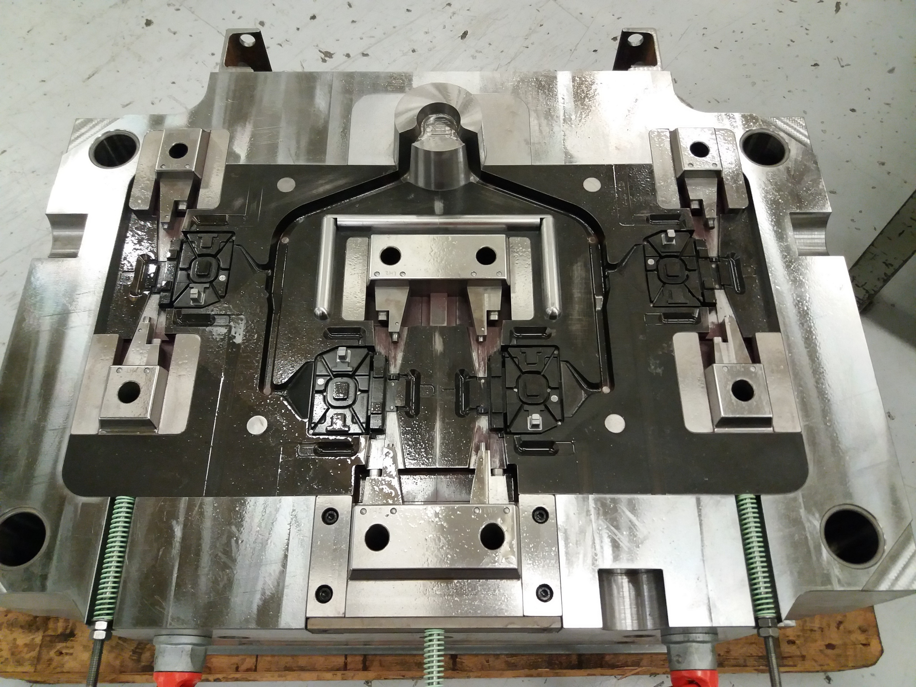
Seznámení s konkrétním projektem
Výroba vstřikovací formy dle 3D modelu
Výrobek pro automobilový průmysl
Unašeč dveřních oken automobilu

Slide 7
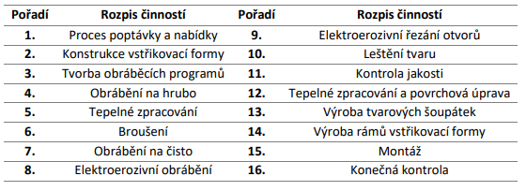
Analýza současného procesu výroby
Analýza výrobního procesu konkrétního projektu výroby vstřikovací formy pro zjištění souvislostí a časových údajů
Zaměření na tvarově složité součásti vstřikovací formy
Časová náročnost
Vysoké nároky na jakost materiálu
Vysoké výrobní náklady

Slide 8
Aplikace metody kritické cesty CPM
Základní nastavení programu Microsoft Project
Pracovní doba
Celozávodní dovolená
Svátky, směnnost
Způsob plánování projektu
Od data zahájení projektu
Od data dokončení projektu

Slide 9
Zobrazení kritické cesty projektu

Slide 10
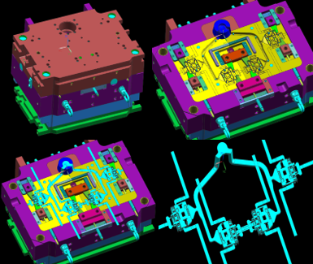
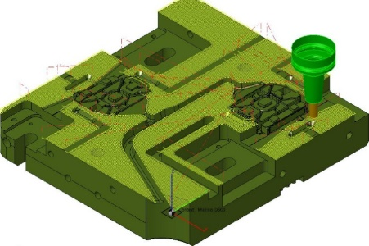
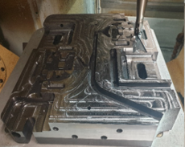
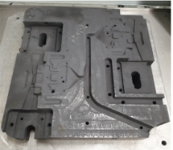
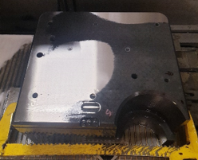
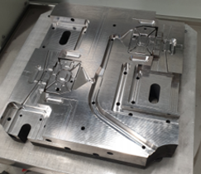
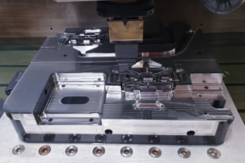
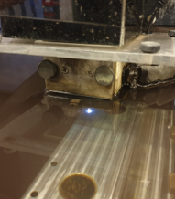
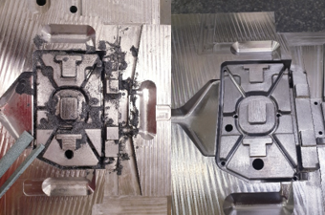
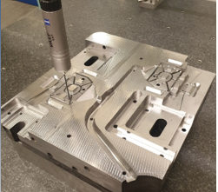
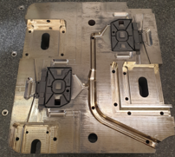
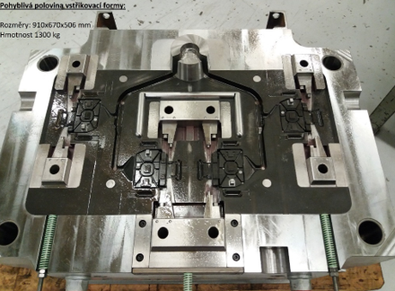
Analýza kritické cesty
Analýza konkrétních kritických činností
Konstrukce vstřikovací formy
Tvorba obráběcích programů
Veškeré činnosti při výrobě tvarových vložek
Montáž vstřikovací formy
Konečná kontrola

Slide 11
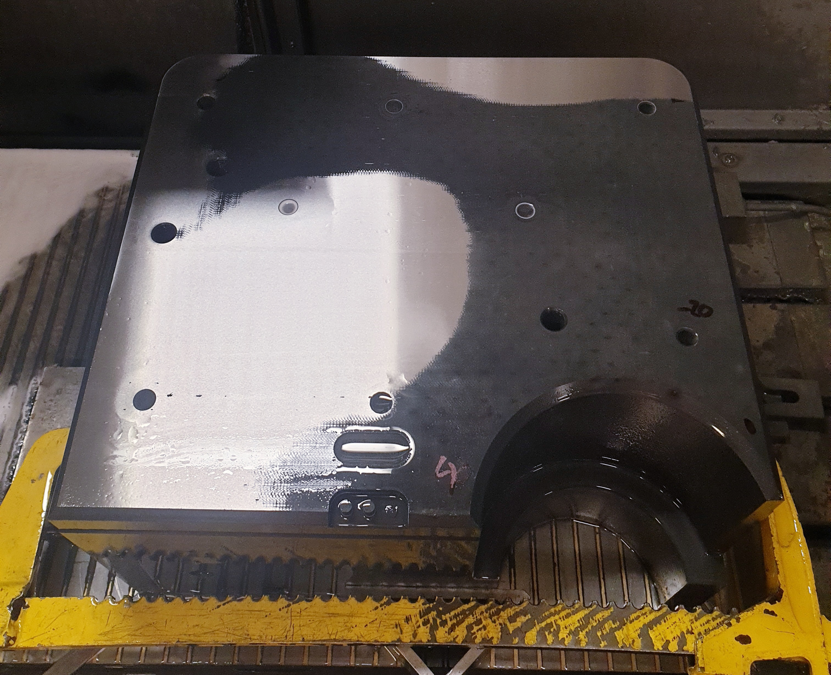
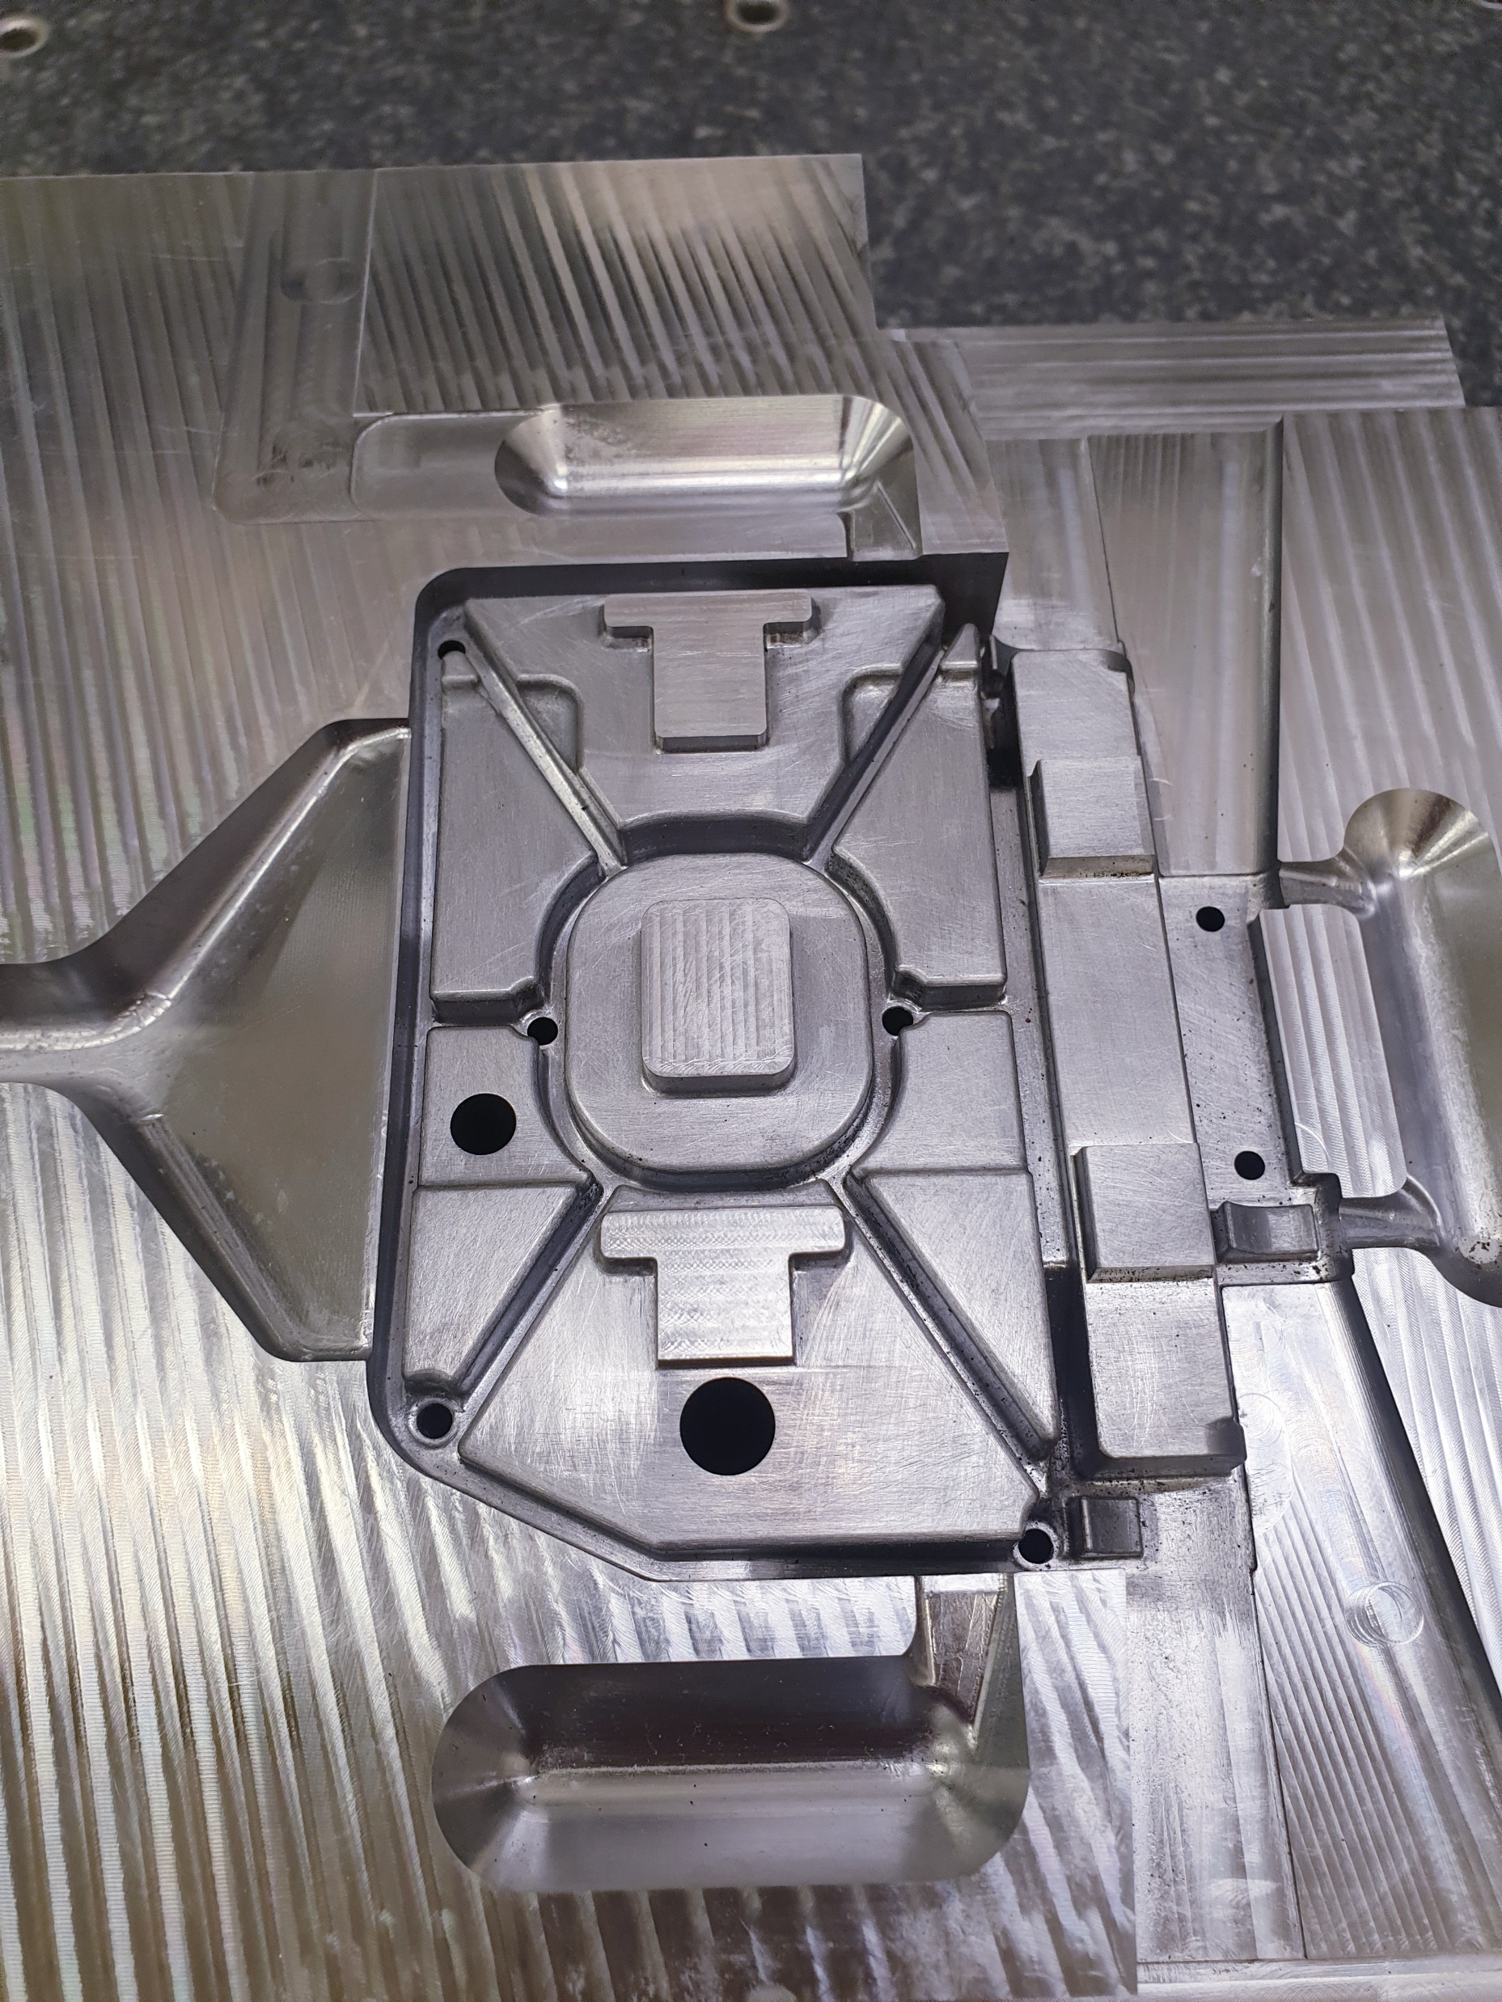
Volba kritických činností pro optimalizaci
Broušení obvodu tvarových vložek Leštění tvarové části tvarové vložky

Slide 12
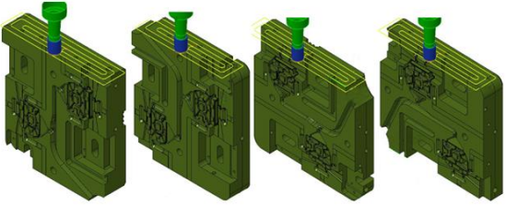
Návrhy opatření
1. Návrh opatření
Změna technologického postupu
Záměna technologické operace broušení obvodu tvarové vložky za frézování obvodu tvarové vložky
Komparace | Současný stav | Navrhovaný stav | Úspora
 | Broušení obvodu [h] | Frézování obvodu [h] | Úspora času [h] | Úspora [%]
Tvarová vložka pevná 1 | 10 | 2 | 8 | 80%
Tvarová vložka pevná 2 | 10 | 2 | 8 | 80%
Tvarová vložka pohyblivá 1 | 10 | 2 | 8 | 80%
Tvarová vložka pohyblivá 2 | 10 | 2 | 8 | 80%
Celkem | 40 | 8 | 32 | 80%

Slide 13
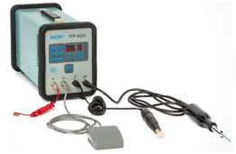
Návrhy opatření
2. Návrh opatření
Pořízení multifunkční ultrazvukové leštičky
Odstranění časové, fyzicky náročné a monotónní práce
Komparace | Současný stav | Navrhovaný stav | Úspora
 | Ruční leštění [h] | Strojní leštění [h] | Úspora času [h] | Úspora [%]
Tvarová vložka pevná 1 | 20 | 6 | 14 | 70%
Tvarová vložka pevná 2 | 20 | 6 | 14 | 70%
Tvarová vložka pohyblivá 1 | 28 | 8,4 | 19,6 | 70%
Tvarová vložka pohyblivá 2 | 28 | 8,4 | 19,6 | 70%
Celkem | 96 | 28,8 | 67,2 | 70%

Slide 14
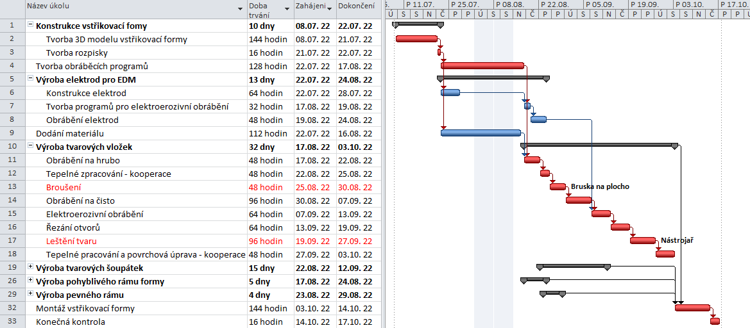
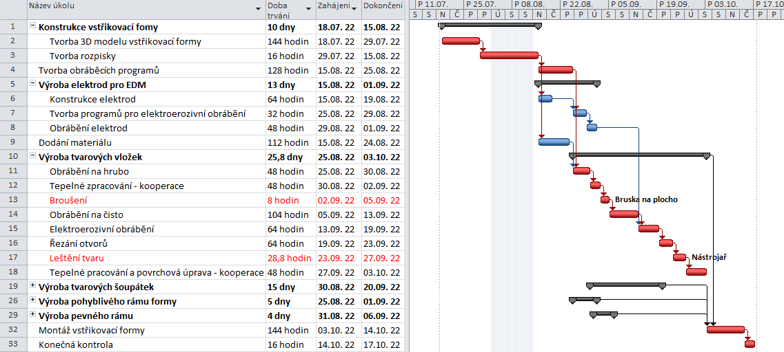
Zhodnocení navržených opatření
Před optimalizací – 100 kalendářních dní Po optimalizaci – 93,8 kalendářních dní

Slide 15
Ekonomické zhodnocení
1. Zhodnocení optimalizace pro konkrétní projekt výroby vstřikovací formy
Záměna technologické operace
Pořízení multifunkční ultrazvukové leštičky
Ultrazvuková leštička TTP400
Pořizovací cena | 91 800 Kč
Příkon | 60 W
Průměrná cena el. energie (2021) | 4,98 Kč/kWh
Náklady za 1 pracovní hodinu | 0,60 Kč
Náklady za 1 pracovní den | 9,60 Kč
Náklady za 1 rok | 2 419,20 Kč
Náklady celkem | 94 219,20 Kč
Před optimalizací |  |  | Po optimalizaci
Činnost | Náklady | Doba trvání | Činnost | Náklady | Doba trvání | Časová úspora | Finanční úspora
Broušení obvodu | 30 000 Kč | 40 h | Frézování obvodu | 6 000 Kč | 8 h | 32 h | 24 000 Kč
Ruční leštění | 67 200 Kč | 96 h | Strojní leštění | 20 160 Kč | 28,8 h | 67,2 h | -47 179 Kč
Celkem | 97 200 Kč | 136 h |  | 26 160 Kč | 36,8 h | 99,2 h | -23 179 Kč

Slide 16
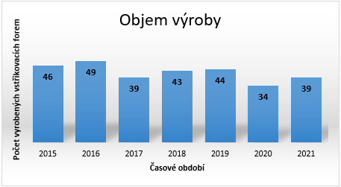
Ekonomické zhodnocení
2. Zhodnocení navržených opatření na celý objem výroby 2021
Navrhovaná opatření jsou lehce technologicky proveditelná
Finančně nenáročná v této ekonomicky nepředvídatelné době
Komparace | Současný stav |  | Navrhovaný stav
 | Broušení obvodu | Ruční leštění | Frézování obvodu | Strojní leštění
Objem výroby za rok 2021 | 1592 | 2572 | 318 | 772
Před optimalizací |  |  | Po optimalizaci
Činnost | Náklady | Doba trvání | Činnost | Náklady | Doba trvání | Časová úspora | Finanční úspora
Broušení obvodu | 1 194 000 Kč | 1592 h | Frézování obvodu | 238 800 Kč | 318 h | 1274 h | 955 200 Kč
Ruční leštění | 1 800 400 Kč | 2572 h | Strojní leštění | 540 400 Kč | 772 h | 1800 h | 1 165 781 Kč
Celkem | 2 994 400 Kč | 4164 h |  | 779 200 Kč | 1090 h | 3074 h | 2 120 981 Kč

Slide 17
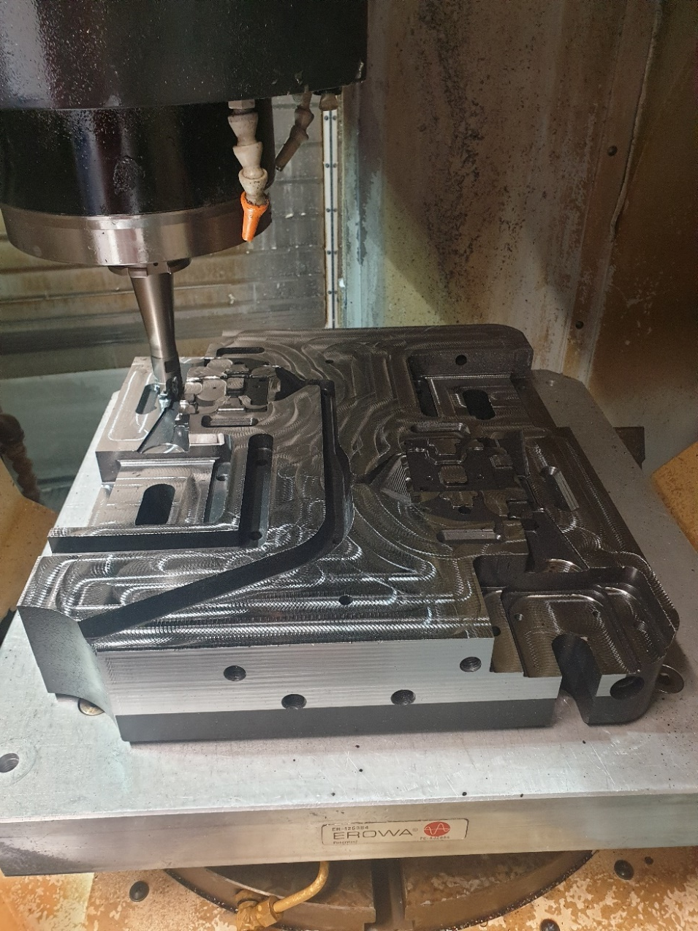
1. Návrh opatření v praxi

Slide 18
Děkuji za pozornost

